Slide 1
XII POWIATOWY KONKURS PRZYRODNICZO-EKOLOGICZNY „Z PRZYRODĄ NA TY”

Slide 2
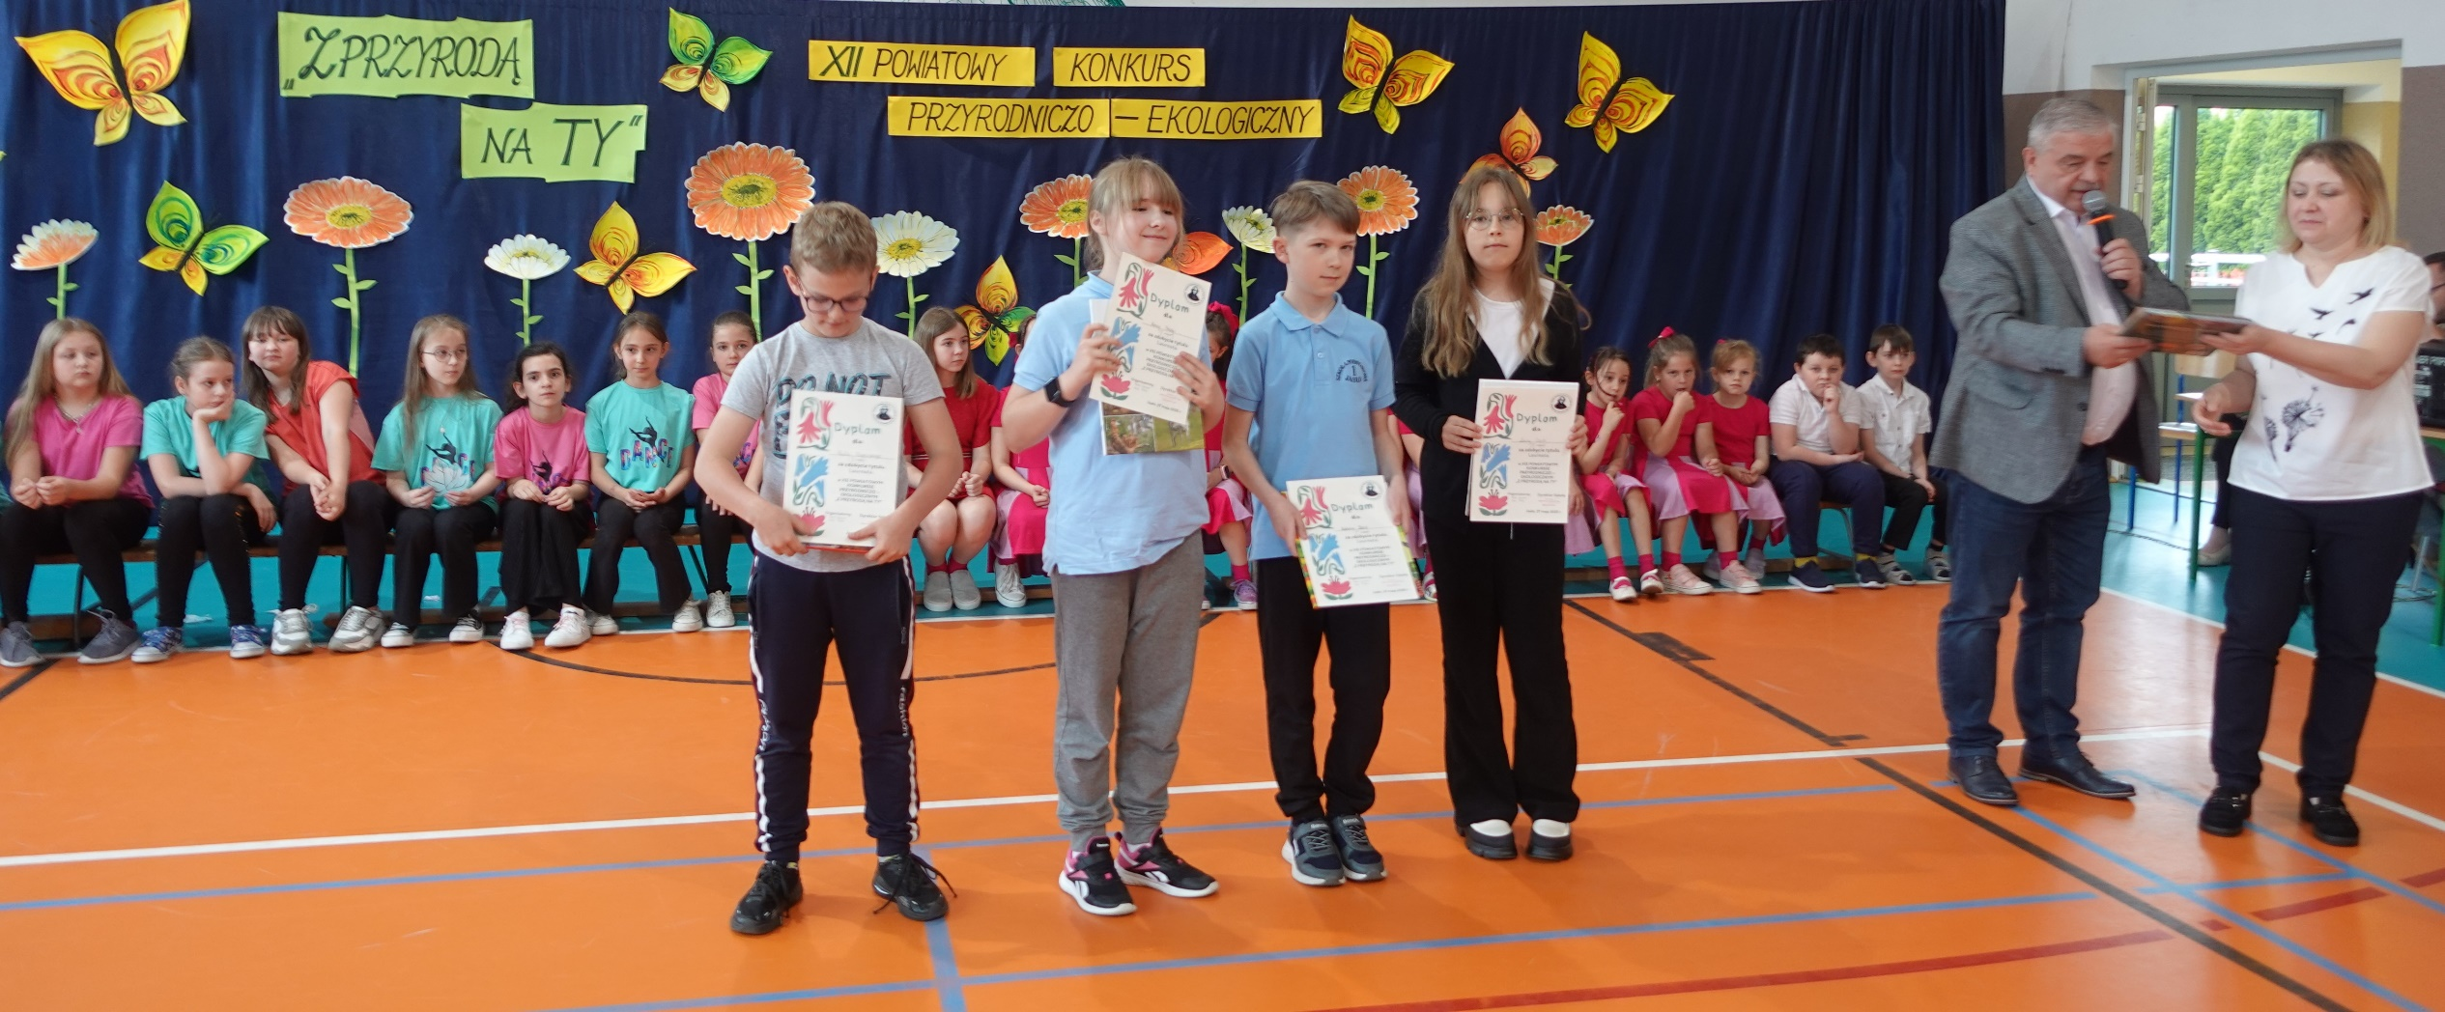

Slide 3


Slide 4
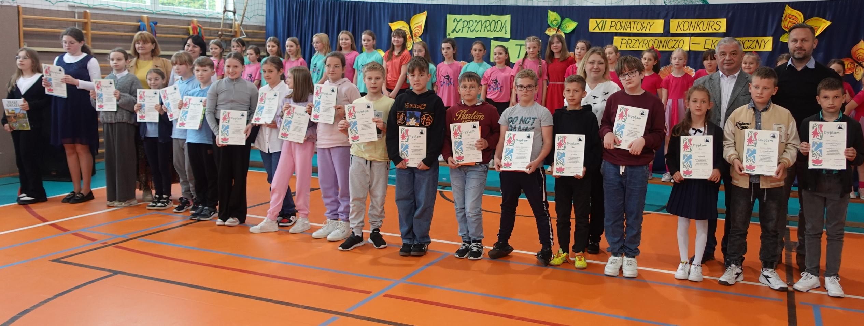

Slide 5
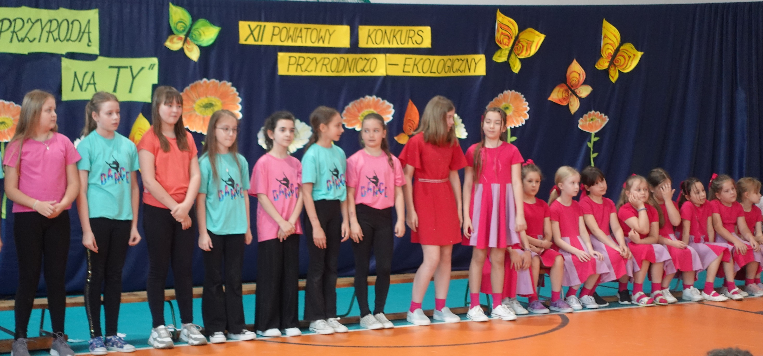

Slide 6
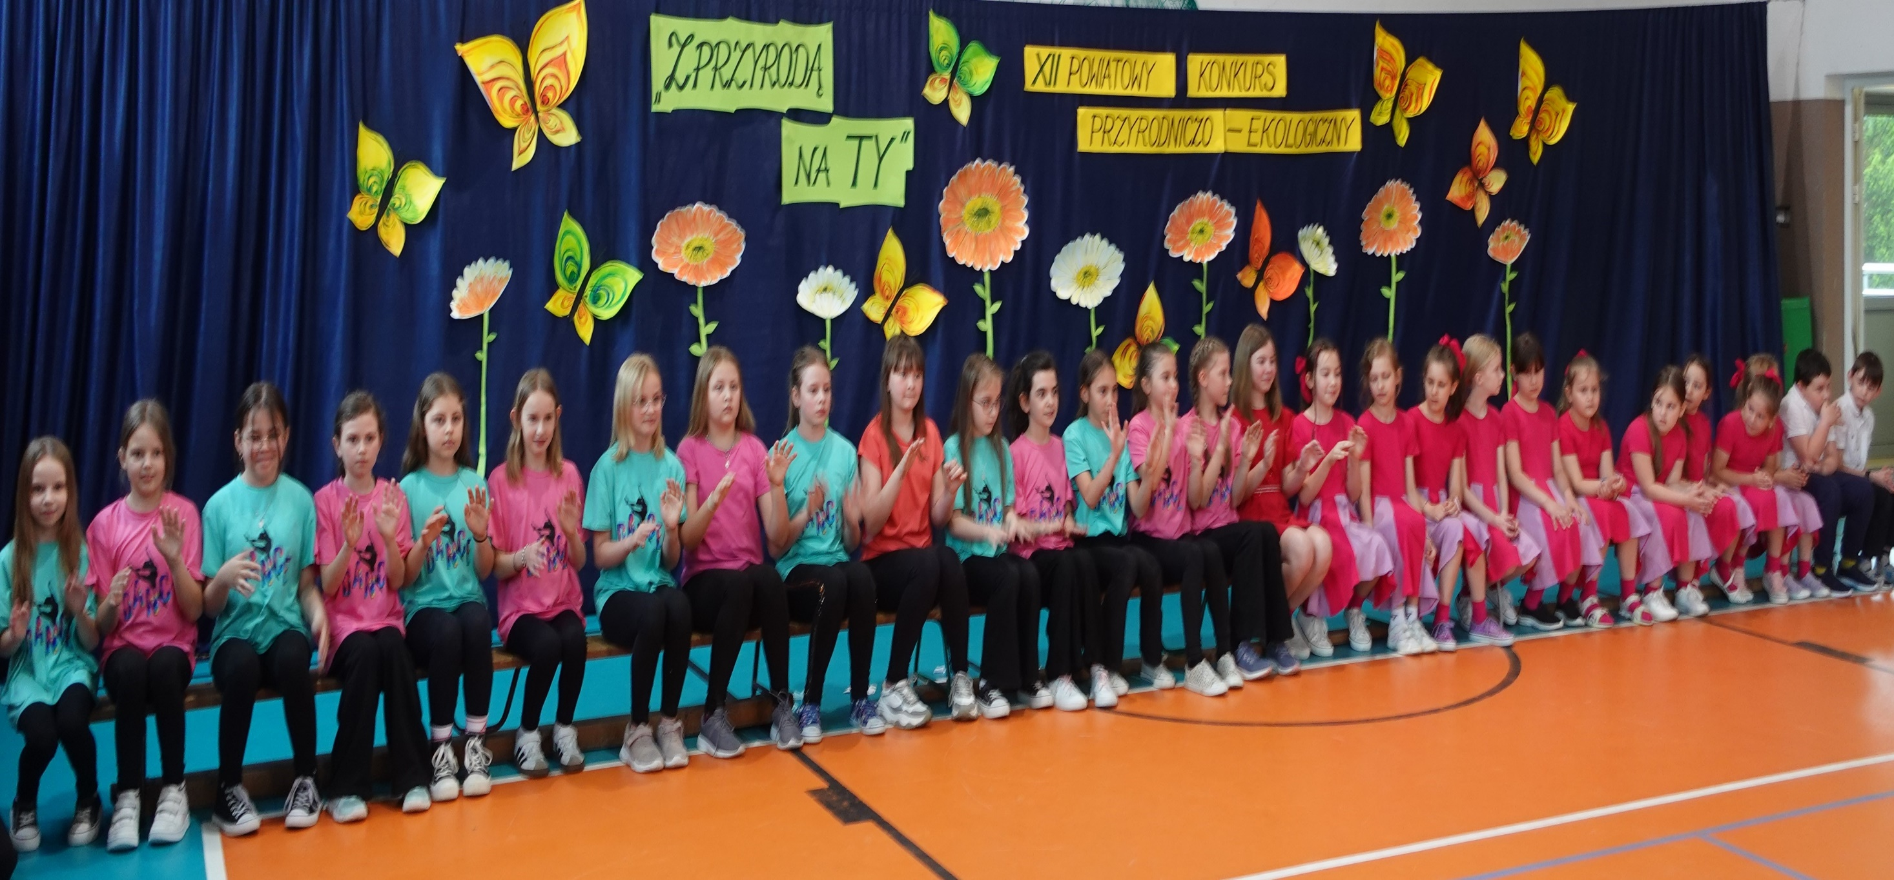

Slide 7
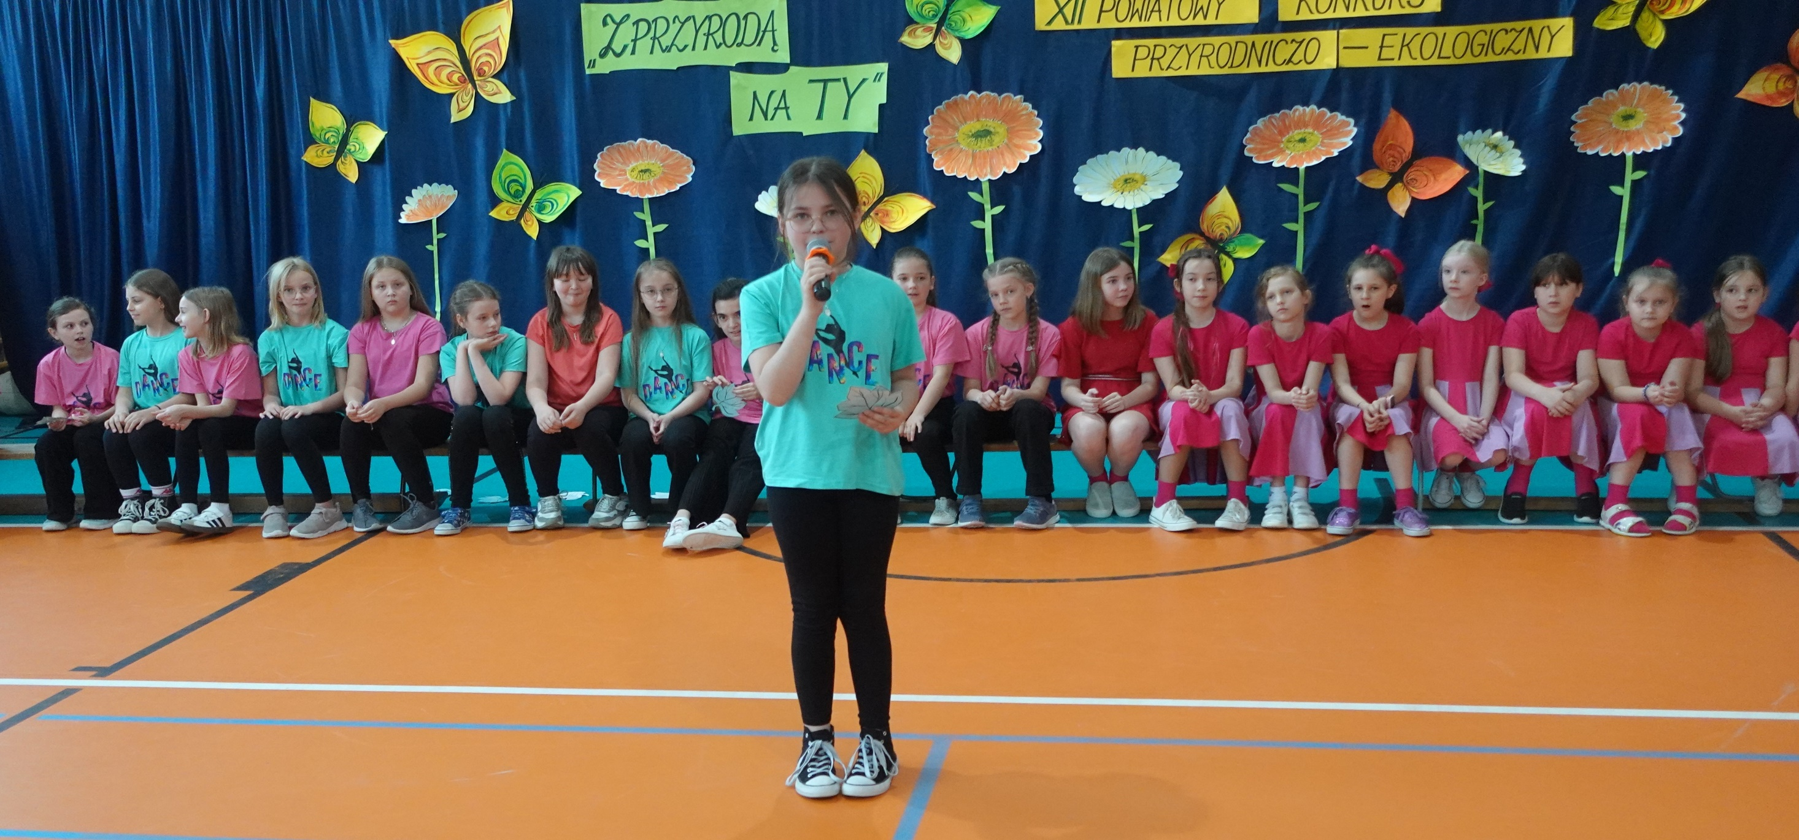

Slide 8
